Slide 1

Transformada Z, funções de transferência e diagrama de blocos
Prof. Nilo Rodrigues
Sistemas de Controle e Automação
Universidade de Fortaleza
Centro de Ciências Tecnológicas
Curso de Engenharia de Computação

Slide 2
Transformada Z
Enquanto nos sistemas analógicos a estabilidade e resposta transitória dependem do ganho e dos valores dos componentes, nos sistemas com dados amostrados a estabilidade e a resposta transitória dependem também da taxa de amostragem.
A transformada Z deve levar em consideração a taxa de amostragem e promover a mesma facilidade que a Transformada de Laplace oferece no tratamento das funções de transferência.
A transformada de Laplace do sinal amostrado ideal é dada por:

Slide 3
Transformada Z
Fazendo :
A equação acima define a Transformada Z. Assim, é possível, a partir de uma função f(kT), definir uma função F(z) e vice-versa (semelhante à Transformada de Laplace no tempo contínuo).
Exemplo: Transformada Z de uma rampa unitária amostrada.
Para a rampa unitária:
A saída do amostrador ideal é dada por:

Slide 4
Transformada Z
Aplicando a Transformada de Laplace:
Aplicando a Transformada Z:
Assim, teremos:
Multiplicando ambos os membros por z:

Slide 5
Transformada Z
Subtraindo ambos os membros por F(z):
Utilizando a soma da progressão geométrica:
Finalmente a Transformada Z da rampa unitária amostrada pode ser escrita como:
Note que qualquer função amostrada em s pode ser convertida em uma função em z.

Slide 6
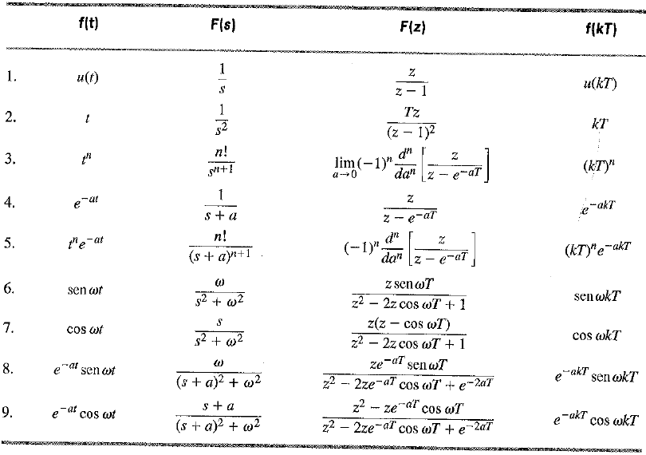
Transformada Z

Slide 7
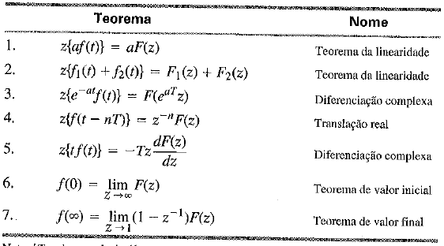
Transformada Z

Slide 8
Transformada Z Inversa
A obtenção da função amostrada no tempo a partir de sua transformada Z pode ser obtida por dois métodos:
(a) Expansão em frações parciais;
(b) Método da série de potências (uso computacional).
Lembre-se de que, como a transformada Z veio de um sinal amostrado, o sinal correspondente no tempo será válido somente nos instantes de amostragem.
Para fazer um paralelo, note que na Transformada de Laplace, a função no tempo obtida pela transformada inversa era válida apenas para .

Slide 9
Transformada Z Inversa
Método de Expansão em Frações Parciais:
Quando utilizamos a transformada inversa de Laplace, tínhamos o objetivo de escrever a função em “s” na forma da soma de resíduos em pólos definidos, na forma:
Fazíamos este artifício, pois conhecíamos a Transformada Inversa desta função e poderíamos escrever seu correspondente no tempo:
Para a Transformada Z utilizaremos o mesmo princípio, utilizando a relação da função amostrada:

Slide 10
Transformada Z Inversa
Método de Expansão em Frações Parciais:
Assim, para determinar a Transformada Z Inversa, devemos escrever a equação em “z” na forma:
Note que cada substituirá na transformada inversa, e assim teremos:
Outro ponto importante a lembrar é que quando encontramos os resíduos da função em “s”, não tínhamos “s” no numerador. Assim, para tornar o método válido em “z”, precisamos fazer:

Slide 11
Transformada Z Inversa
Método de Expansão em Frações Parciais:
Exemplo: Encontre a função no domínio do tempo amostrada:
Inicialmente faremos:
Em seguida, expandimos em frações parciais:
Cada resíduo será:

Slide 12
Transformada Z Inversa
Método de Expansão em Frações Parciais:
Exemplo: Encontre a função no domínio do tempo amostrada:
Assim:
Aplicando a transformada Z inversa, tem-se que a função no domínio do tempo nos instantes de amostragem é:

Slide 13
Transformada Z Inversa
Método de Expansão em Frações Parciais:
Exemplo: Encontre a função no domínio do tempo amostrada:
A função de saída do amostrador ideal é dada como:
As quatro primeiras amostras do sinal serão:

Slide 14



Função de Transferência
Considere o seguinte sistema contínuo:
Se a entrada do sistema for amostrada, a saída ainda será um sinal contínuo.
Se ficarmos satisfeitos em obter a saída somente nos instantes de amostragem e não entre eles, podemos representar o sistema com a saída amostrada em sincronismo com a entrada, por meio de um amostrador imaginário.

Slide 15
Função de Transferência
Função de Transferência Pulsada:
A entrada amostrada para o sistema é dada por:
A entrada do sistema é formada por uma série de impulsos. Como a resposta temporal de um impulso é determinada pela própria função de transferência no domínio do tempo, a resposta do sistema, no tempo contínuo, será a soma das respostas ao impulso geradas pela entrada:
Amostrando o sinal de saída, ou seja, fazendo t=kT:

Slide 16
Função de Transferência
Função de Transferência Pulsada:
Aplicando a Transformada Z:
Fazendo m = k – n:

Slide 17
Função de Transferência
Função de Transferência Pulsada:
Utilizando o conceito da Transformada Z:
Logo, a transformada Z da saída amostrada é o produto da transformada da entrada amostrada pela função de transferência pulsada do sistema;
Exemplo: Dado um z.o.h em cascata com a função de transferência:
determinar função de transferência de dados amostrados se o período de amostragem for 0,5s.

Slide 18
Função de Transferência
Função de Transferência Pulsada:
A função de transferência do sistema será:
Fazendo:
Substituindo e aplicando a Transformada Z:
Utilizando a expansão em frações parciais:

Slide 19
Função de Transferência
Função de Transferência Pulsada:
Aplicando a Transformada de Laplace Inversa:
Amostrando o sinal:
Aplicando a Transformada Z:
Utilizando T = 0,5seg:

Slide 20
Função de Transferência
Função de Transferência Pulsada:
A função de transferência pulsada, em Z, será:
De posse da função de transferência pulsada, podemos encontrar a transformada Z da resposta fazendo:
A resposta discreta no domínio do tempo pode ser encontrada aplicando a transformada Z inversa.

Slide 21
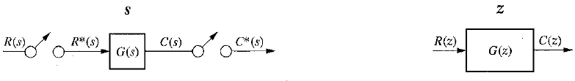
Redução de Diagrama de Blocos
A redução de diagrama de blocos em sistemas digitais permite que obtenhamos funções de transferência em malha fechada a partir de um arranjo de subsistemas com um computador na malha.
Deve-se tomar cuidado para não cometer erros ao se ligar com arranjos de funções de transferência em Z:
Considere o seguinte sistema padrão:

Slide 22
Redução de Diagrama de Blocos
Se não houver amostrador entre duas funções de transferência, elas se comportam como um bloco único e a função de transferência pulsada deve ser obtida sobre a associação em série de ambas (nunca individualmente):
A associação em série no domínio discreto só é possível se tivermos amostradores entre as duas funções de transferência:

Slide 23
Redução de Diagrama de Blocos
Uma outra possibilidade é amostrar o sinal de saída de um sistema analógico para aplicação em um sistema digital:
Utilizando estas formas básicas, podemos obter relações para sistemas digitais com retroalimentação, obtendo a função de transferência pulsada em malha fechada a partir das transformadas Z das funções individuais.

Slide 24
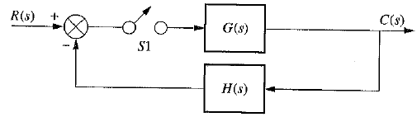
Redução de Diagrama de Blocos
Exemplo: Determine a transformada Z do sistema:
Uma ação que sempre podemos fazer é colocar um amostrador imaginário na saída de qualquer subsistema que tenha uma entrada amostrada, desde que o sinal de saída não seja entrada analógica de outro bloco.
Outra medida possível é inserir amostradores imaginários na entrada de blocos somadores cuja saída seja amostrada, tendo em vista que o processo de soma dos sinais é equivalente.

Slide 25
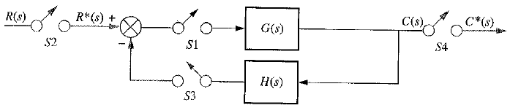
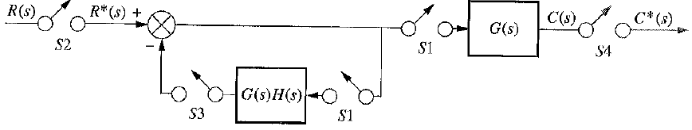
Redução de Diagrama de Blocos
Note que podemos deslocar o amostrador S1 e o bloco G(s) para a direita do ponto de ramificação:
Cada função de transferência em “s” possui agora um amostrador na entrada e outro na saída. Assim, em “Z”:

Slide 26
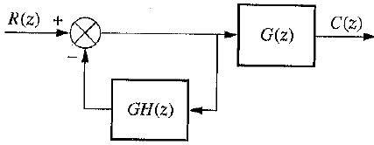

Redução de Diagrama de Blocos
Na forma acima, podemos utilizar as simplificações para sistemas retroalimentados discutidas no domínio contínuo. Logo:

